Slide 1


«Сайт педагогического класса – как источник информации»
Десятая городская научная конференция молодых исследователей
"Шаг в будущее"
Авторы: Прохорова Светлана
Шошина Екатерина
МОУ "Лицей №1 городского округа город Волгореченск", 10-б класс.
Научный руководитель: Могунова Е.В. - учитель основ педагогики
Консультант: Воронов П.В. - администратор сайта педагогического класса

Slide 2
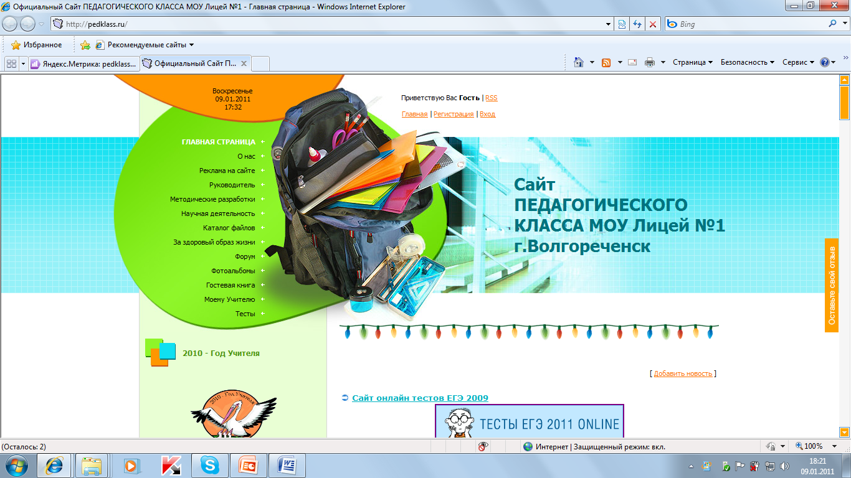
Цель работы:
Проанализировать работу сайта педагогического класса, как источника информации, за годы его существования.

Slide 3
План исследования.
1.Знакомство с сайтом педагогического класса.
2. Изучение и обработка общих статистических данных.
3. Изучение статистических данных по загруженным материалам.
4. Обобщение.

Slide 4
Навигационная схема
1 версия сайта | 2 версия сайта | 3 версия сайта | 4 версия сайта
Главная Модель ученика педагогического класса. Положение о педагогическом классе лицея. Наши работы Гимн педагогического класса. Законы Руководитель Фотоальбом Успехи Исследовательская деятельность Общие положения | Главная О нас руководитель Наши работы Разное Фотоальбом | Главная страница О нас Руководитель Обратная связь Форум Фотоальбом Гостевая книга Методические разработки Каталог файлов Научная деятельность | Главная страница О нас Реклама на сайте Руководитель Методические разработки Научная деятельность Каталог файлов За здоровый образ жизни Форум Фотоальбомы Гостевая книга Моему Учителю Тесты

Slide 5
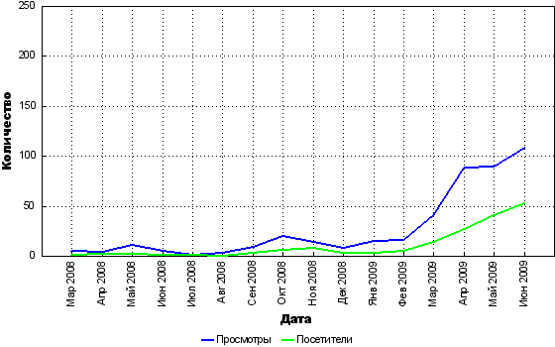
Статистика просмотров за период март 2008-июнь 2009.

Slide 6
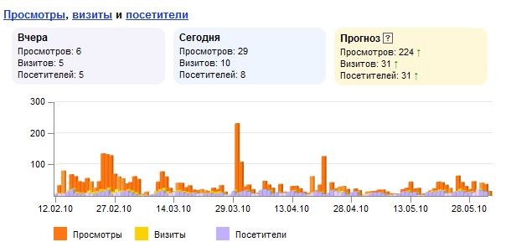
Статистика просмотров за период сентябрь 2009 - май 2010

Slide 7
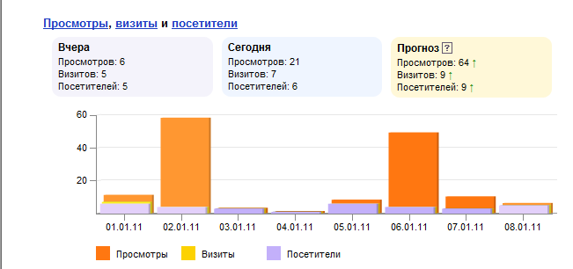
Статистика просмотров за период
01.01.11 - 08.01.11

Slide 8
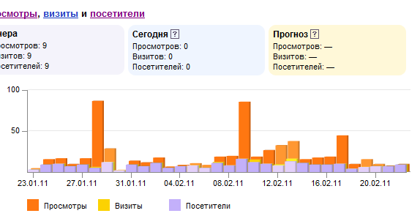
Статистика просмотров за период
01.01.11 - 23.02.11

Slide 9
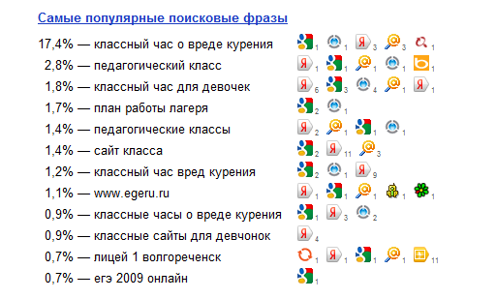
Статистика просмотров по поисковым фразам за период 2009-10 год

Slide 10
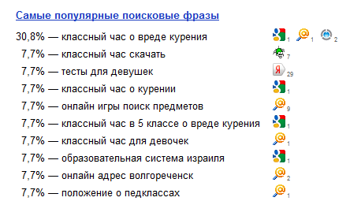
За период с 01.01.11 - 23.02.11.

Slide 11
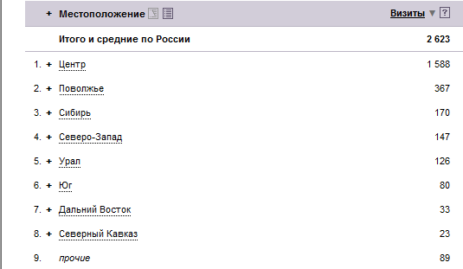
Статистика визитов по России за весь период:

Slide 12
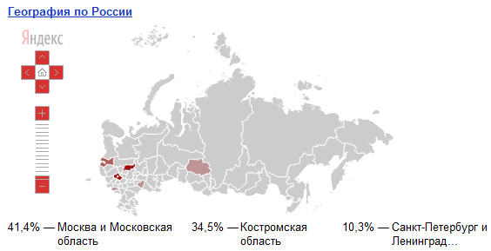
Статистика просмотров по России за период 01.01.11 - 23.02.11

Slide 13
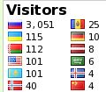
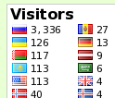
Просмотры по странам
На 01.01.11
На 23.02.11

Slide 14
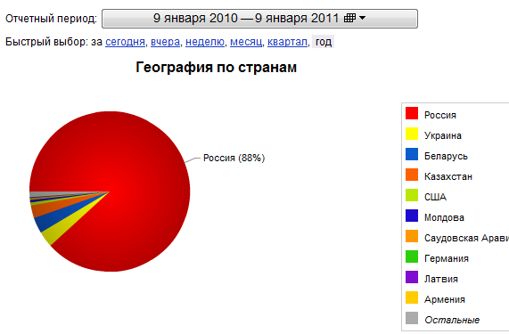
География по странам

Slide 15
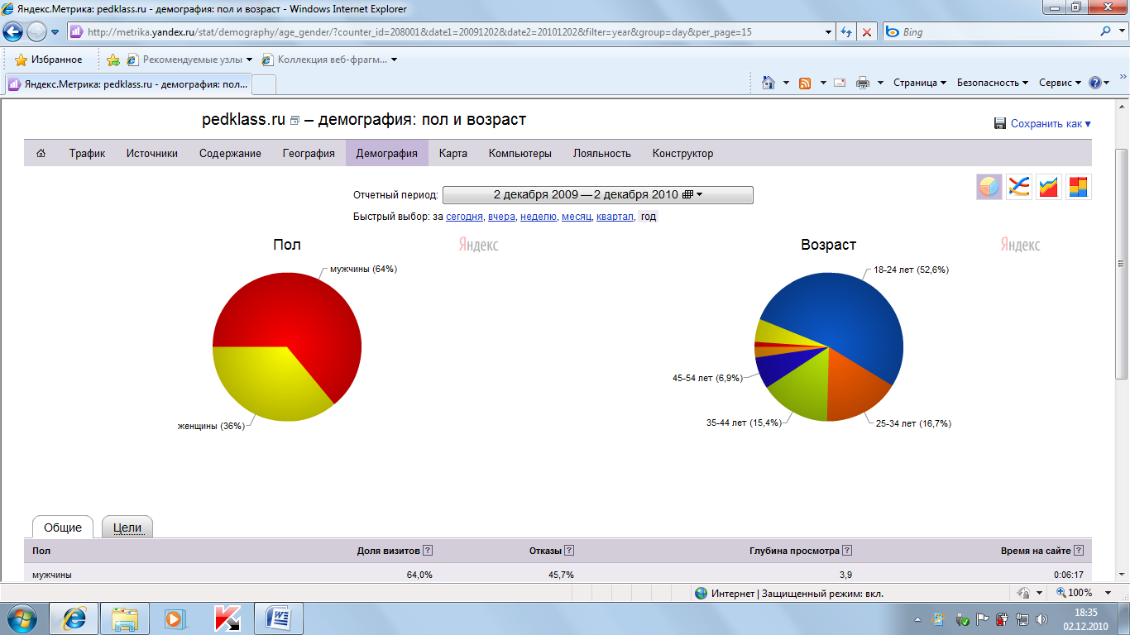
Пол и возраст

Slide 16
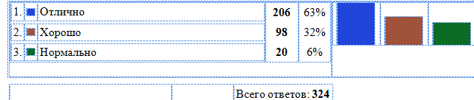
Оценка сайта

Slide 17
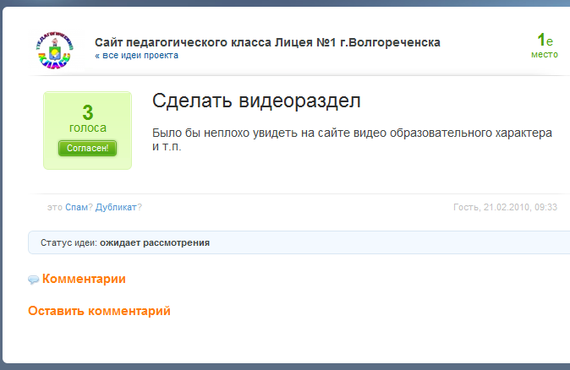

Slide 18
Результаты и выводы.
Популярность сайта растёт.
Интерес к информации о работе педагогического класса нашего лицея вышел за пределы нашего государства.
Сайт активно продолжает свою деятельность.
Начата работа по созданию видеораздела.

Slide 19
www.pedklass.ru

